Slide 1


简单
VISION PLAN
专注
磁材尺寸测量视觉方案（2D）
共创
共赢

Slide 2

01
项目描述
02
项目验证
目录
03
配置清单
04
逻辑流程
CONTENTS
05
评估结果&注意事项
06
售后服务

Slide 3

01
项目描述
●产品名称：磁材
●测量内容：尺寸
●产品材质：磁性材料
●产品颜色：银灰色
●最大工作距离(mm)：500
●最小工作距离(mm)：200
●检测区域(mm*mm)：300.0 * 200.0
●来料方式：传送带
●测量精度要求(mm)：0.1mm
●检测节拍(pcs/min)：2
●检测时产品运动速度(m/s)：0
●工作距离(mm)：384
方案布局图

Slide 4

02
项目验证
参数名称 | 参数值
面阵相机型号 | MV-CU200-20GC
面阵相机类型 | 面阵相机
相机接口类型 | GigE
相机像素 | 5120 * 3840
镜头型号 | C1628-12M
镜头品牌 | ordovision
镜头焦距 | 16mm
镜头接口 | C
A(工作距离) = 384mm, B(视野宽度) = 110mm, C(视野长度) = 165mm
视野图

Slide 5
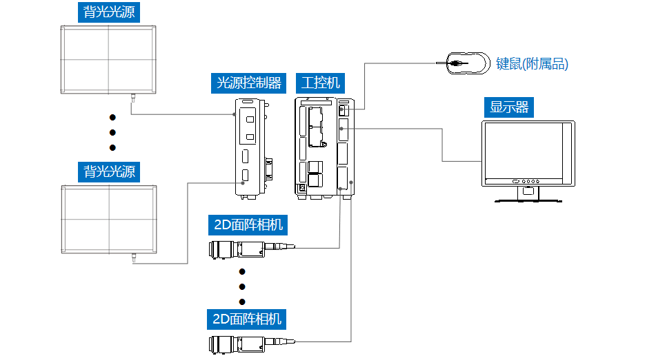
03
配置清单
系
统
构
成

Slide 6

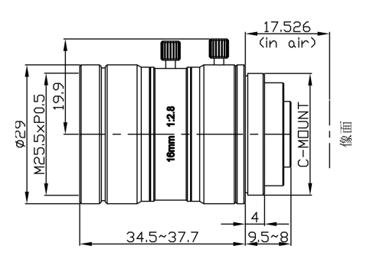
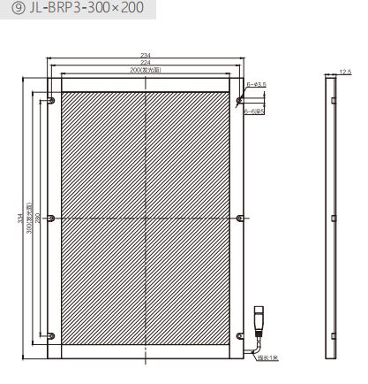
03
配置清单
相机尺寸图
镜头尺寸图
光源尺寸图

Slide 7
03
配置清单
序号 | 名称 | 型号 | 单位 | 数量 | 厂家
1 | 面阵相机 | MV-CU200-20GC | 台 | 4 | hikvision
2 | 镜头 | C1628-12M | 个 | 4 | ordovision
3 | 光源 | JL-BRP3-300×200 | 个 | 4 | jiali
4 | 工控机 | - | 台 | 1 | -
5 | 显示器 | - | 台 | 1 | -
6 | 软件 | Vision Master | 套 | 1 | hikvision

Slide 8
04
逻辑流程
逻辑流程
├── 图像采集
│ ├── 相机参数设置
│ │ └── 配置全局相机为软件触发模式，设置分辨率匹配检测区域300*200mm，曝光时间根据银灰色材质调整至最佳反光效果
│ └── 光源控制
│ └── 启用背光照明增强边缘对比度，设置光源亮度为80%以避免过曝
├── 预处理
│ ├── 图像滤波
│ │ └── 应用中值滤波消除金属表面噪点，滤波尺寸设为3x3
│ ├── 图像二值化
│ │ └── 使用自适应阈值分割，设置低阈值为150，高阈值为255以突出银灰色物体轮廓
│ └── 形态学处理
│ └── 开运算去除小面积噪声，结构元素尺寸设为5x5
├── 尺寸测量
│ ├── 边缘检测
│ │ └── 采用直线边缘查找模块，设置边缘极性为从白到黑，梯度阈值为120
│ ├── 几何定位
│ │ └── 使用四边形查找模块定位产品边界，设置ROI覆盖300*200mm检测区域
│ └── 精度测量
│ └── 调用线线测量模块，启用亚像素计算，设置角度归一化和最小距离阈值0.05mm
├── 结果处理
│ ├── 合格判定
│ │ └── 条件检测模块设置公差范围±0.1mm，输出OK/NG状态
│ └── 数据存储
│ └── 文本保存模块按日期生成目录，保存测量值、判定结果及图像到CSV文件
└── 统计处理
└── 节拍统计
└── 耗时统计模块监控从图像采集到结果判定的全流程耗时，确保满足2pcs/min节拍要求

Slide 9
05
评估结果&注意事项
05 评估结果 & 注意事项
现场环境
相机安装
物料一致性
风险点：环境光干扰导致银灰色磁材反光不均
解决方案：加装遮光罩并使用恒定频率面形光源
风险点：多相机协同安装角度偏差引发测量误差
解决方案：采用激光校准工具确保±0.1°安装精度
风险点：磁材表面氧化层厚度差异影响边缘识别
解决方案：启用动态曝光补偿算法（±15%亮度自适应）

Slide 10

06
售后服务
该设备上线后使用初期，我们会派专人进行全程跟踪；
处理解决可能发生的设备异常；
对现场人员进行培训指导；
设备调试完成后：售后服务一年；
若客户提出设备升级需求，我们会及时为您提供升级新方案。

Slide 11





机器视觉方案提供商
0535-2162897
www.ytzrtx.com
image@ytzrtx.com
山东省烟台市经济技术开发区泰山路86号内1号

